Slide 1

День Машиностроителя
26 сентября 2021 г.

Slide 2


Slide 3
Студенты
Специальности «Технология металлообрабатывающего производства»
поздравляем вас с профессиональным праздником!
Без высокоинтеллектуального, тяжелого и благородного труда немыслима жизнь современного общества.
Пусть ваша профессия всегда приносит вам удовольствие.
Успехов вам во всех начинаниях, блестящих идей и радужных перспектив.

Slide 4


Slide 5


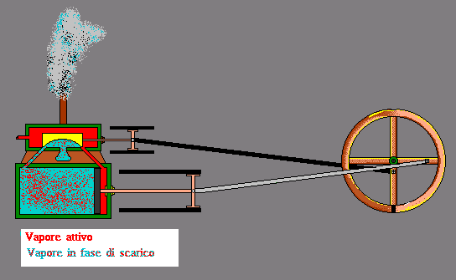

Slide 6



Slide 7
Машины сейчас нас везде окружают,
Без них наша жизнь бы сложнее была.
Студент специальности
«Технология металлообрабатывающего производства»,
тебя поздравляем!
Семьи тебе крепкой и больше везенья,
И все, что ты хочешь, всегда обретать!
В учебе – большого тебе вдохновенья
От чистого сердца хотим пожелать!
Администрация

Slide 8
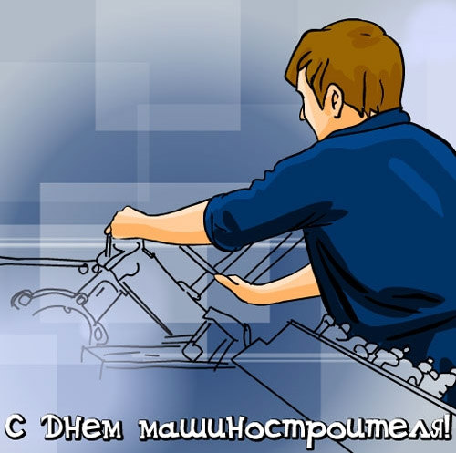

Slide 9



Slide 10
Машины строить – дело не простое:
Тут подвинтить, тут открутить, а тут настроить.
Поздравить хотим тебя студент мы в этот день,
Чтобы лица не омрачала грусти тень!
Всех благ желаем от души тебе,
Чтоб благодарным был своей судьбе!
Идти по жизни только лишь с улыбкой!
Учится по уму – не на ошибках!

Slide 11
ДЕНЬ МАШИНОСТРОИТЕЛЯ
26 сентября 2021г.
Экономика страны немыслима без машиностроения – важнейшей отрасли обрабатывающей промышленности.
Разве можно представить себе современную жизнь без космических кораблей и различных станков, автомобилей и стиральных машин, без всего этого она уже немыслима!
А творцы этих благ – машиностроители сегодня отмечают профессиональный праздник, и так хочется пожелать им успехов в их непростом труде, новых изобретений, а также крепкого здоровья и исполнения желаний!

Slide 12


Slide 13

День машиностроителя
26 сентября 2021г.

Slide 14
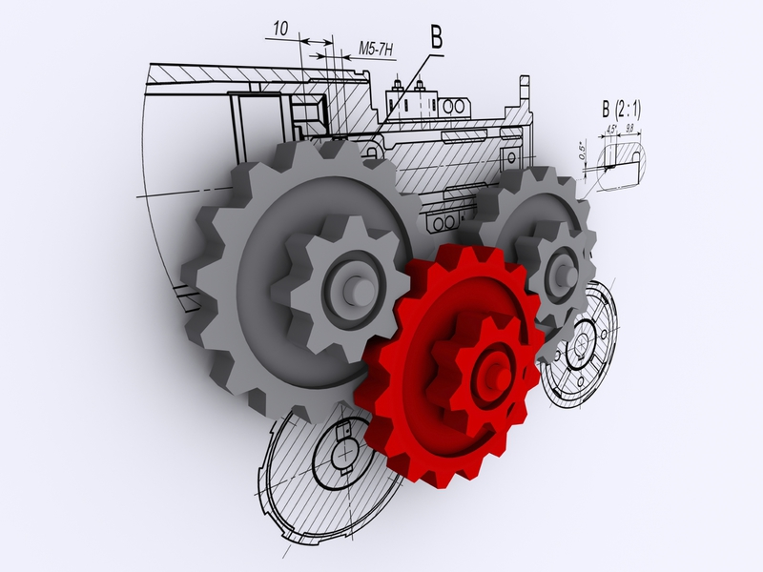

День машиностроителя
26 сентября 2021г.

Slide 15
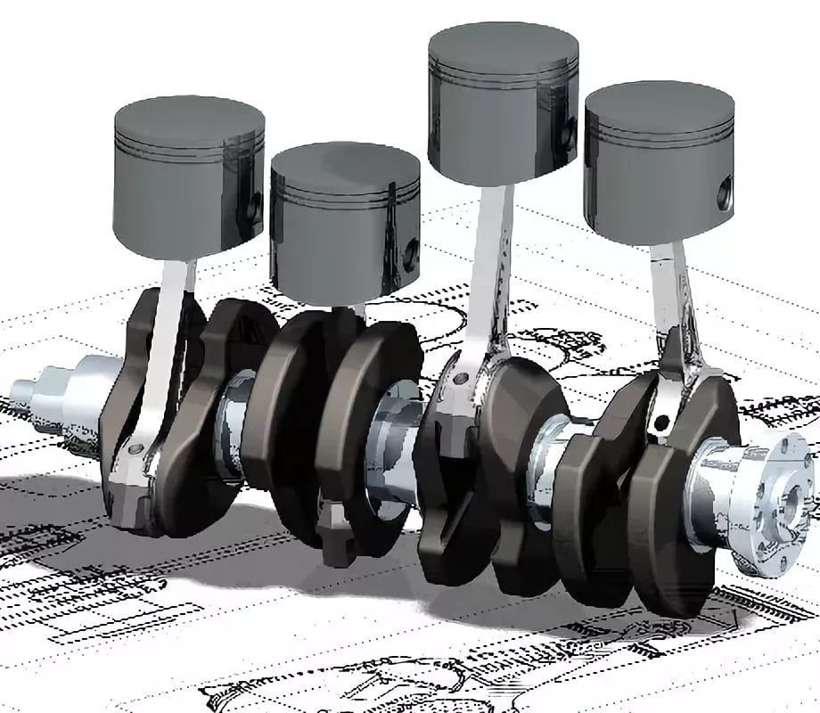
День машиностроителя
26 сентября 2021г.

Slide 16
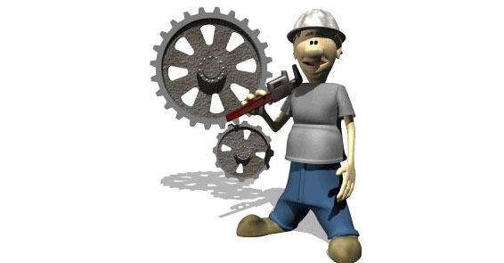
День Машиностроителя
26 сентября 2021г.

